Slide 1

Vedlejší produkty z porážky drůbeže jako zdroj hodnotných bílkovin
PETR MRÁZEK
Univerzita Tomáše Bati ve Zlíně
Fakulta technologická
Ústav inženýrství polymerů

Slide 2
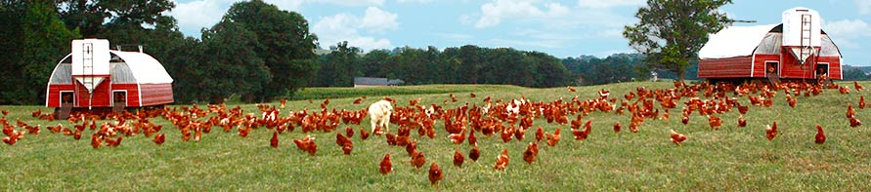
Osnova
Posouzení současného stavu
Cíle práce
Metodika a pracovní postup
Výsledky a diskuze
Shrnutí a závěr
1/11

Slide 3
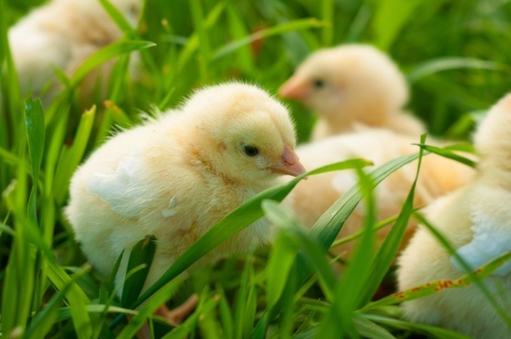
1. Posouzení současného stavu
Celková spotřeba drůbežího masa ročně roste o 3,6 % [FAO 2012] *
Mezi roky 2000 až 2009 vzrostla spotřeba kuřecího masa na osobu z 30 na 38 kg/rok
V roce 2010 bylo celosvětově spotřebováno 78 milionů tun drůbežího masa
EU v roce 2014 produkovala 13 milionů tun drůbežího masa, o 9 % více než v roce 2007 **
Nákladná ekologická likvidace vedlejších bílkovinných produktů vznikajících při porážce drůbeže
*Du, L. , Khiari, Z. , Pietrasik, Z. , Betti, M. Physicochemical And Functional Properties Of Gelatins Extracted From Turkey And Chicken Heads, Poultry Science, 2013, 92, 9, strany 2463-2474
** Eurostat Statistics Explained, Meat Production Statistics. dostupné z: http://ec.europa.eu/eurostat/statistics-explained/index.php/Meat_production_statistics#Poultry_meat
2/11

Slide 4
1. Posouzení současného stavu
22 až 30 % z celkové drůbeží produkce tvoří vedlejší produkty
Typ produktu | ≈ % živé váhy | Použití
podestýlka a hnůj | * | krmivo, hnojivo
vedlejší produkty líhně | * | krmivo
hlavy | 2 | drůbeží moučka
krev | 3 | krevní moučka
žaludek | 3 | potravina, zdroj enzymu
končetiny | 3 | polévka, tuk
peří | 7 | lůžkoviny
střeva a žlázy | 8 | hormony, enzymy
* nelze přesně specifikovat
Jayathilakan, K. , Sultana, K. , Radhakrishna, K. , Bawa, A. S. Utilization Of By Products And Waste Materials From Meat, Poultry And Fish Processing Industries: A Review, Journal of Food Science and Technology, 2012, 49, 3, strany 278-293
3/11

Slide 5
1. Posouzení současného stavu
Příklady využití vedlejších bílkovinných produktů z masokombinátů
Přísada do krmiv hospodářských zvířat a pet food
Kompostování pro zemědělské účely
Potravinové ingredience
Léčiva
Chemikálie
Palivo pro nepřímo zapalovanou parní turbínu (Bianchi a kol., 2006)*
*Bianchi, M., Cherubini, F., De Pascale, A., Peretto, A., Elmegaard, B. Co Generation From Poultry Industry Wastes: Indirectly Fired Gas Turbine Application, Energy, 2006, 31, 10, strany 1417-1436.
4/11

Slide 6
1. Posouzení současného stavu
Kolagen – významná bílkovina
Ve vodě nerozpustná bílkovina
Skleroprotein
Tvoří vlákna
Základní stavební hmota pojivových tkání (kůže, kosti, chrupavky)
25-30 % proteinů v tělech savců
27 typů kolagenu
Výroba želatiny, klihu, obalů uzenin (střívka)
Medicína (plastická chirurgie, chirurgická vlákna, orgánové inženýrství) či kosmetika
5/11

Slide 7
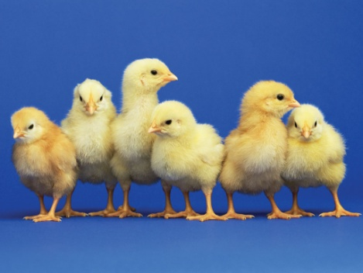
2. Cíle práce
Vybrat vhodný vedlejší produkt vznikající při zpracování drůbežího masa
Navrhnout proces zpracování zvolené suroviny na kolagenní izolát
Nalézt vhodnou metodu odtučnění suroviny (roztokem NaHCO3, lipolytickým enzymem, rozpouštědly)
6/11

Slide 8
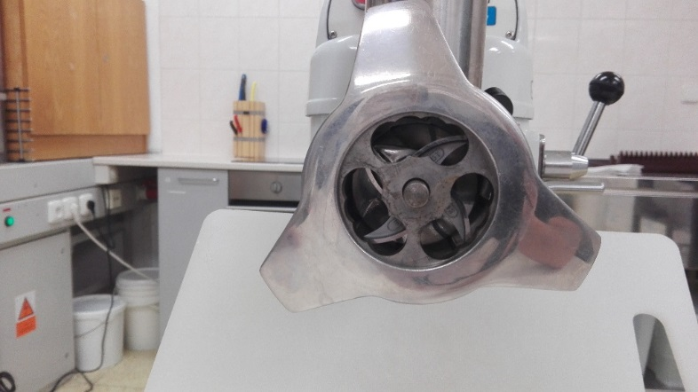
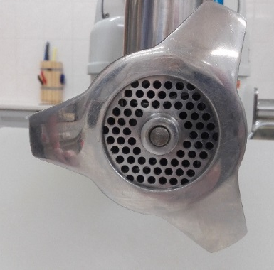
3. Metodika
Výběr suroviny: kuřecí běháky
(RACIOLA s. r. o. Uherský Brod)
Rozmělnění a homogenizace
Analýza složení suroviny:
Detaily řezných kruhových hlav řezačky masa: nalevo velikost otvorů 30 mm, napravo 3 mm
 | Sušina [%] | Bílkoviny [%]* | Podíl kolagenu [%]** | Tuk [%]*** | Minerální látky[%]***
Běháky | 35,5±3,0 | 48,3±0,4 | 82,8±0,7 | 34,8±0,8 | 16,1±0,2
*ISO 937:1978. Meat and meat products - Determination of nitrogen content
**ISO 3496-1978. Meat and meat products -- Determination of L(-)- hydroxyproline content (Reference method)
***Davídek, J., Hrdlička, J., Karvánek, M., Pokorný, J., Seifert, J., Velíšek, J. Laboratorní příručka analýzy potravin, SNTL, Praha 1985
7/11

Slide 9
3. Metodika a pracovní postup
Odběr kuřecích běháků
Rozemletí a homogenizace
Předemletí (20-30 mm)
Mělnění (3 mm)
Proplach suroviny
Odstranění peří a nečistot
Chlazení (0-5 °C)
Filtrace,
proplach
Odstranění nekolagenních složek
0,1% NaOH (3 h, 25 °C)
Rozmrazení (10 °C)
Zmrazení (- 35 °C)
Odtučňování
15 mM NaHCO3 (4 h, 25 °C) Enzymem (18–48 h, 12 °C)
Filtrace,
proplach,sušení (35 °C)
Odtučňování
Rozpouštědly (32 h, 25 °C)
Skladování (- 20 °C)
Filtrace a sušení (35 °C)
Kolagenní izolát
Filtrace a odpaření rozpouštědla
8/11

Slide 10
4. Výsledky a diskuze
Výsledky odtučnění suroviny
1. 15 mM NaHCO3 - zbytkový obsah tuku: 25,3 % (stanoven dvoufázovou extrakcí dle Soxhleta: chloroformem 8 h a ethanolem 8 h)
2. Enzymový způsob (Lipolase 100 T) – rozpis experimentů a výsledky:
Číslo experimentu | Přídavek enzymu [%]* | Doba odtučňování [h] | Zbytkový tuk [%]
1 | 1,0 | 18 | 26,5
2 | 1,0 | 48 | 28,5
3 | 2,5 | 18 | 26,1
4 | 2,5 | 48 | 26,0
5 | 1,75 | 33 | 23,8
9/11
* vztaženo na navážku suroviny

Slide 11
4. Výsledky a diskuze
Výsledky odtučnění suroviny
3. Použití chemických rozpouštědel (směsí rozpouštědel)
Rozpouštědlo (směs) | Zbytkový tuk [%] | Rozpouštědlo | Zbytkový tuk [%]
Petrolether+ethanol * | 4,97 | Butylalkohol | 7,66
Petrolether+aceton * | 6,41 | Aceton | 7,74
Pentan | 6,67 | Petrolether | 7,93
Hexan | 6,95 | Choroform | 8,42
Diethylether | 7,56 | Ethanol | 21,22
* směs připravena smícháním látek v objemovém poměru 1 : 1
10/11

Slide 12
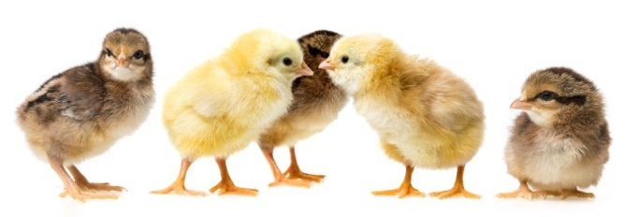
5. Shrnutí a závěr
Kuřecí běháky (cca 83 % podíl kolagenu z obsahu bílkovin)
Odběr, očištění, chlazení, mletí a homogenizace, odstranění pigmentů a bílkovin rozpustných ve vodě
Odtučnění: 15 mM NaHCO3 (cca 25 % zbytkového tuku), Lipolase 100 T (cca 26 %), Petrolether+Ethanol (cca 5 %)
Kolagenní izolát (potravinářství, kosmetika, medicína aj.)
Další výzkum zpracování kolagenního izolátu na nízkomolekulární produkty a jejich využití v kosmetice či potravinářství
11/11

Slide 13
Vedlejší produkty z porážky drůbeže jako zdroj hodnotných bílkovin
DĚKUJI ZA POZORNOST

